Slide 1
字符串专题
By cxh
Noted and revised by 唐嗣尧

Slide 2
概要
Hash
Kmp
Trie
后缀数组，ac自动机，manacher等等.

Slide 3
字符串hash
字符串hash就是把字符串有效地转化为一个整数。
我们希望找到一个函数，使得每一个字符串都能够映射到一个整数上。
假如说我们有abc,bbc,aba三个字符串，我们能否用数字的方式来代表它们。
这个函数不一定是一一映射的

Slide 4
字符串hash
考虑将所有字符成的集合按字典序排序(先按长度排)
a-1 b-2 … z-26
aa-27 ab-28 … az-52
ba-53 … bz-78
zz-?
bac-?

Slide 5
字符串hash
实际上整个字符串的hash值按照下述定义
应该为 sigma(s[n-i-1]*(p^i)) % mod
这里采用hash[i]=(hash[i-1]*p+idx(s[i]))%mod这一函数来实现(idx(a)=1,idx(b)=2….)
取 p=13,mod=101,把abc映射成一个整数
hash[0]=1，表示 a 映射为1
hash[1]=(hash[0]*p+idx(b))%mod=15，表 示 ab 映射为 15
hash[2]=(hash[1]*p+idx(c))%mod=97
所以abc就被映射成97。

Slide 6
字符串hash
对于字符串abxu的hash值
字符 | 下标 | hash值
a | hash[0] | 'a'
b | hash[1] | 'a'*p + 'b'
x | hash[2] | 'a'*p*p + 'b'*p + 'x'
u | hash[3] | 'a'*p*p*p + 'b'*p*p + 'x'*p + 'u'
…
s[i] | hash[i] | hash[i-1]*p + s[i]

Slide 7
字符串hash
同理 bbc->64,aba->95。得到了一个字符串到整数的映射。
因此我们可以通过判断hash值是否相同来判断两个字符串是否一致，若hash值一致可认为字符串一致。
hash[i]=(hash[i-1]*p+idx(s[i]))%mod,
p=13,mod=11能否满足hash值与字符串的一一对应？

Slide 8
hash的问题与解决方案
不能，因为可能有冲突，两个不同的字符串拥有了相同的hash值。
解决的方法就是调整p,mod使得冲突的概率减小，p取一个较大素数，mod取一个大素数。
一般认为p取一个6到8位的素数，mod取一个大素数（如1e9+9，1e9+7都是比较常用的）。
这里p可以取为单元素的个数，如当单元素集合为所有小写字母时。
p取26即可。

Slide 9
常用的字符串hash方式
1. unsigned long long hash[N]
hash[i]=hash[i-1]*p（自动取模 模数为2^64）
2. hash[i]=(hash[i-1]*p+idx(s[i]))%mod
3. 双hash(即取两个不同的mod 对同一字符串生成两种hash值)
hash1[i]=(hash1[i-1]*p+idx(s[i]))%mod1
hash2[i]=(hash2[i-1]*p+idx(s[i]))%mod2
基本上能保证冲突的概率很低，可放心使用。

Slide 10
子串中的hash
给定一个字符串s，如何得知l,r之间的字符串的hash值。
可以从l开始采用下面的公式一直求到r。
但更好的是o(1)地得到解
利用hash[l..r] =(hash[r] - hash[l-1]* p^(r-l+1)) %mod求得s[l,r]的hash值。（注意l=0的问题，以及hash[l..r]<0时要+mod。）
$$\text{h}\text{ash}\text{[}\text{i}\text{]=(}\text{hash}\text{[}\text{i}\text{−1]}\text{∗}\text{p}\text{+}\text{idx}\text{(}\text{s}\text{[}\text{i}\text{]))\%}\text{mod}$$

Slide 11
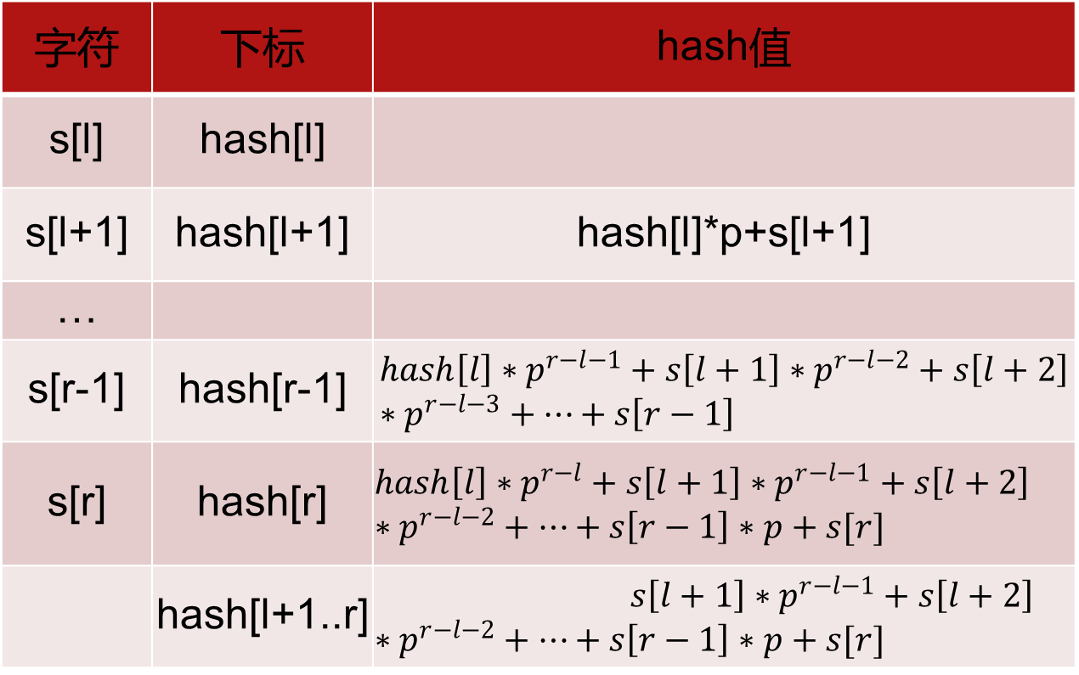
子串中的hash
字符 | 下标 | hash值
s[l] | hash[l]
s[l+1] | hash[l+1] | hash[l]*p+s[l+1]
…
s[r-1] | hash[r-1] | $$hash\left[l\right]∗p^{r−l−1}+s\left[l+1\right]∗p^{r−l−2}+s\left[l+2\right]∗p^{r−l−3}+…+s\left[r−1\right]$$
s[r] | hash[r] | $$hash\left[l\right]∗p^{r−l}+s\left[l+1\right]∗p^{r−l−1}+s\left[l+2\right]∗p^{r−l−2}+…+s\left[r−1\right]∗p+s[r]$$
 | hash[l+1..r] | $$s\left[l+1\right]∗p^{r−l−1}+s\left[l+2\right]∗p^{r−l−2}+…+s\left[r−1\right]∗p+s[r]$$
排版很难看？Powerpoint的锅！

Slide 12
简单的例题
给n个字符串s0,s1..sn-1，|si|<=1e5，问有多少个不同的字符串。
N<=100。
Input
第一行整数 n,接下来n行每行一个字符串。
Output
输出一个整数表示有多少个不同的串。

Slide 13
简单的例题
Sample input
6
aa
abc
aa
acb
abb
abc
Sample output
4
如果用逐个字符串比较的话每次比较都要花费|si|的时间来比较两个字符串，而采用hash就只要比较两个数字即可

Slide 14
Kmp算法
kmp算法用于字符串匹配的问题中，在一段文本中的某个（些）位置找到一段特定的字符串。
例：给字符串s1,s2问s1是否是s2的子串。（|s1|,|s2|<=1e5)。
最简单的方法，以0..|s2|-|s1|为起始点分别s2匹配，复杂度O(|s1|*|s2|)，显然太慢了。

Slide 15
Kmp算法
思考一下为什么会这么慢的原因。
我们发现每次匹配的尝试失败后都要从头开始重新匹配，我们需要做的就是避免这种不必要的匹配。
把例子中的s1称为模式串，s2称为主串。
下面给出这样一个模式串abcdabdac

Slide 16
Kmp算法
我们发现abcdabdac中有一个ab是一样的，如果我们匹配到abcdab后下一个字母不匹配我们是不是可以不用回到最起点，而是去比较第三个点是不是c，因为前两个是ab是我们已经确定了的。
假设我们对于模式串有了这么一个“跳转数组”，我们在匹配失败的时候就可以跳到对应的位置再进行尝试而不是重头开始。

Slide 17
Kmp算法
我们建立一个s的nxt数组，nxt[i](假设当前等于z)表示当前位置上保证
长度为z的前缀 == 以第i位结尾的长度为z的后缀。
即nxt[i]满足s[i-z+1…i]=s[0…z-1]的最大z值。
abcdabdac的nxt数组如下
index | 0 | 1 | 2 | 3 | 4 | 5 | 6 | 7 | 8
n | a | b | c | d | a | b | d | a | c
nxt | 0 | 0 | 0 | 0 | 1 | 2 | 0 | 1 | 0

Slide 18

Kmp算法
生成next演示
next.swf

Slide 19
Kmp算法
实际使用中上面这个nxt数组其实不是特别方便，我们通常可以用下面这种
nxt[i]满足s[i-z……i-1]=s[0……z-1]的最大z值
index | 0 | 1 | 2 | 3 | 4 | 5 | 6 | 7 | 8 | 9
s | a | b | c | d | a | b | d | a | c
nxt | -1 | 0 | 0 | 0 | 0 | 1 | 2 | 0 | 1 | 0
两者都可以，写法略微有些不同

Slide 20
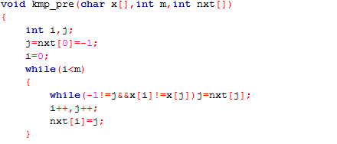
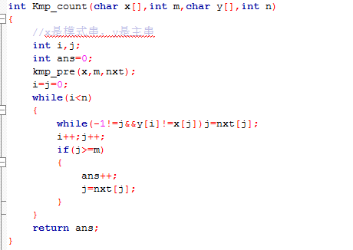
参考代码
这里推荐多参考几份代码 推荐大白书
可以自己尝试着写下kmp 加深理解
生成nxt数组
计算模式串在主串中出现的次数

Slide 21
模式匹配的一种改进.swf

Slide 22
算法优化
其实上面说的不是kmp算法。没有考虑到当前失配的字符。我们可以将其再优化。
对于abababc的nxt数组
变成下面这样其实更好
index | 0 | 1 | 2 | 3 | 4 | 5 | 6 | 7
s | a | b | a | b | a | b | c
nxt | -1 | 0 | 0 | 1 | 2 | 3 | 4 | 0
index | 0 | 1 | 2 | 3 | 4 | 5 | 6 | 7
s | a | b | a | b | a | b | c
nxt | -1 | 0 | -1 | 0 | -1 | 0 | 4 | 0

Slide 23
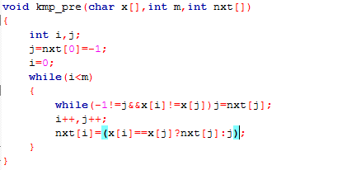
算法优化
如果有一个主串abcabcabababcac，c与a的不匹配导致到aba时已经不匹配，按照第一个nxt又要a与主串匹配显然多余了。
修改后的代码如下，
只改了关键的一点。

Slide 24
再来演示一次
KMP-next.swf

Slide 25
例题
求最小循环节的大小
Sample Input
6 abab abababababababababab abababababab abc aaaaaa aabaabbaabaabbaabaabbaabaab
Sample Output
2 2 2 3 1 7
答案为
len-nxt[len]

Slide 26
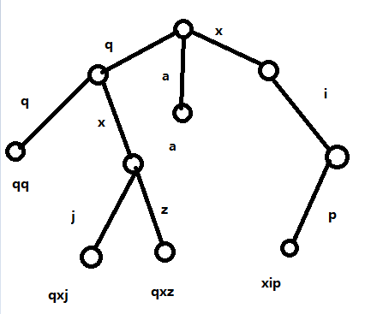
字典树
我们常用trie来保存字符串集合。类似于一个字典，我们查一个单词是否在字典树中，首先看单词的第一个字母是不是在字典的第一层,如果不在,说明字典树里没有该单词,如果在就在该字母的孩子节点里找是不是有单词的第
二个字母,没有说明没有该
单词,有的话用同样的方法
继续查找。

Slide 27
字典树例题
给你很多个单词，每次询问给一个字符串，问以这个字符串为前缀的单词数量（单词本身也是自己的前缀）。
在单词长度不长，单词个数和问题数目很多的时候，我们需要用所给单词建立一棵字典树，建树时每个节点经历一次加一。询问时只需跑一遍字典树累加权值即可。

Slide 28
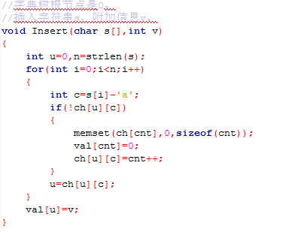
字典树代码
右边是插入的操作，询问类似。新建节点和访问具体怎么写视实际情况而定。
不仅是字符串的题目中用到字典树，许多时候涉及到二进制变成二叉树也需要用到这里的思想。

Slide 29
其他
manacher算法：帮助解决回文串的问题（回文串问题在字符串问题中相当常见）。
ac自动机：应用于多模板的模式匹配问题，看起来像kmp+trie。(推荐参考大白书)
后缀数组：构造出有序的后缀的排列，解决一系列问题，功能较广。(推荐论文《后缀数组——处理字符串的有力工具》)

Slide 30
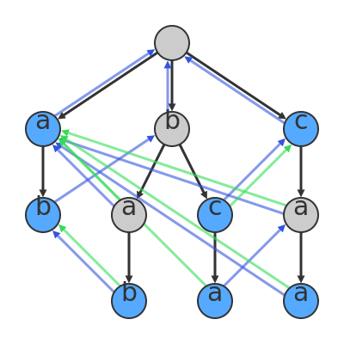
简述AC自动机
Dictionary {a, ab, bab, bc, bca, c, caa}
A visualization of the trie for the dictionary on the right. Suffix links are in blue; dictionary suffix links in green. Nodes corresponding to dictionary entries are highlighted in blue.

Slide 31
又一个例题
Codeforces Round #109 (Div. 1) C - Double Profiles
题意:给你一个1e6个点,1e6个边的无向图，然后问你有多少对点，满足这两个点的所连接的点都完全相同。

Slide 32
例题分析
判断两个点所连接的边是否相同，实际上就是判断与这两个点相连的点是否完全相同。
如果把点i的hash值设为 p^i(这里p>n)，那么与点x相连的点集可以通过hash表示为 hash[x] = sigma(p^i) (i与x相连)
统计答案是分为两种情况
(i,j)相互连接的，这样就看边左右的两个点，加上自己这个点的hash值(即hash[x]+p^x)是否相同。
不相互连接的，那么显然不加上自己这个点的边集hash是一样的，那么生成出hash值后，我们排序统计一遍有多少个hash值相同的点即可。

